Slide 1
Mokymosi metodai be mokytojo
Doc. Germanas Budnikas

Slide 2
Panaudojimas
Šioje metodų klasėje tinklas pats be grįžtamojo ryšio nustato duomenų apdorojimo funkciją, pvz. kad atlikti
Sutvarkymą pagal kategorijas,
Dėsningumui duomenyse aptikimą,
Klasifikavimą,
Kodavimą, t.t.

Slide 3
Idėja
Vienas pagrindinių apmokymo be mokytojo būdų yra taip vadinamas konkurencingas mokymasis (ang. Competetive learning). Šiame mokymosi būde pavieniai neuronai konkuruoja tarpūsavyje dėl teisės vaizduoti įvesties duomenis.

Slide 4
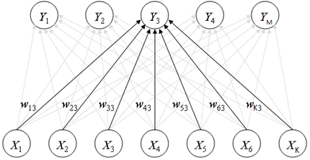
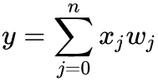
Charakteringos savybės
Dažniausiai tinklas susideda iš vieno įvesties sluoksnio ir vieno išvesties sluoksnio
Kiekvienas neuronas sujungtas su visais K dydžio įvesties vektoriaus dedamaisiais panaudojant svorių vektorių .
Neuronai tiesiniai

Slide 5
Taisyklė - Winner Takes All
Konkurencingame mokymosi būde tik vienas išvesties elementas gali būti aktyvioje būsenoje. Šis neuronas vadinamas laimėtoju. Tokios neuronų aktyvavimo taisyklės schema vadinama „laimėtojas ima viską“ (ang. Winner Takes All – WTA). Neuronas, kuris laimėjo, tampa dar labiau panašesnis į pavyzdį, kuriuo mokiname.

Slide 6
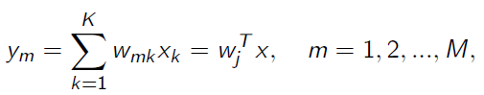
Konkurencingas mokymasis
Panaudojant tokią sujungimų struktūrą išvesties sluoksnio m-tasis neuronas gauna sužadinimo signalą
čia
K – įvesties šablono ilgis
M – neuronų kiekis

Slide 7
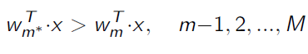
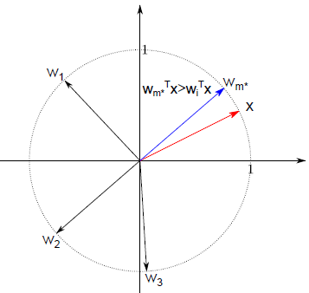
Neuronas-laimėtojas
Išvesties sluoknsio neuronas-laimėtojas, pažymėtas indeksu m* -- yra neuronas, gaunantis stipriausią sužadinimo signalą y_{m}. Neuronui-laimėtojui galioja išraiška
O ką gauna laimėtojas?
Savęs organizacijos procese jo svoriai yra modifikuojami.

Slide 8
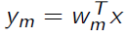
Mokymosi algoritmas
Darome prielaidą, kad mokymosi pavyzdžiai yra normalizuoti
Atsitiktiniu būdu generuojami svorių vektoriai w_{m}, m=1,2,…,M
Atsitiktiniu būdu parenkame įvesties vektorių x ir apskaičiuojame jo aktyvaciją visiems m, m=1,2,…,M neuronams. Ieškome laimėtojo m*
Laimėtojui keičiame svorių vektorių ir vėliau jį normalizuojame
Algoritmas stabdomas po pakankamai didelio iteracijų skaičiaus (~10.000)

Slide 9
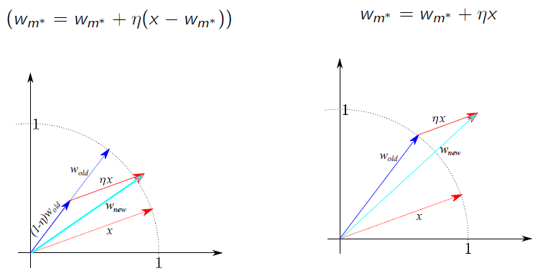
Svorių vektorių modifikacija

Slide 10
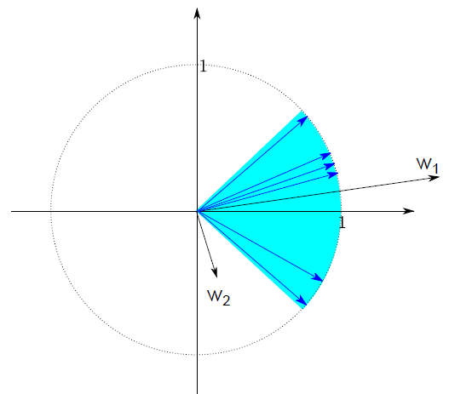
Vektorių normalizacija
Naudojant vektorių normalizaciją neleidžiame vienam vektoriui tapti per dideliu kad galėtų laimėti konkurenciją per dažnai. Jei nenormalizuotumėm, kiti neuronai niekad negalėtų būti laimėtojais ir jų svoriai nebūtų modifikuojami. Tokie neuronai vadinami mirusiais.

Slide 11
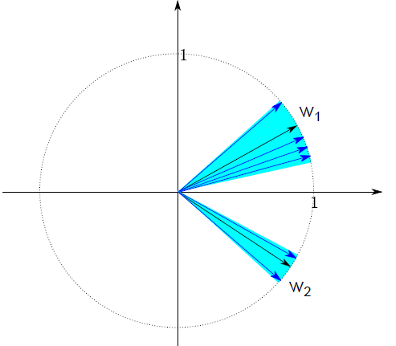
Vektorių normalizacija
Normalizavimas užtikrina, kad neuronas, kuris yra laimėtojas esant duotam įvesties vektoriui, yra tas neuronas, esantis arčiausiai įvesties vektoriui (kampo tarp įvesties vektoriaus ir neurono- laimėtojo kosinusas yra didžiausias).
Svorių modifikacijos pasėkoje gauname, kad svorių vektorius tampa „labiau pritemptas“ įvesties vektoriaus kryptyje. T.y. neuronas- laimėtojas ateityje stipriau reaguos į įvesties vektorių (Hebbo taisyklė).

Slide 12
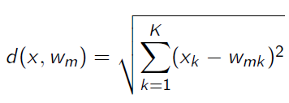
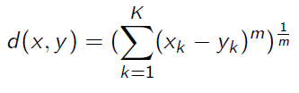
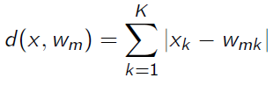
Atstumo metrika
Atstumo metrika apibrėžia įvesties vektoriaus panašumą atskirų neuronų svorių atžvilgiu. Dažniausiai naudojamos metrikos:
Euklido metrika Minkovskio atstumas (ang. Minkowski distance)
Manhattan metrika

Slide 13
Įtakų zonos
Naudojant Euklido metrikas įvesties duomenų erdvė dalinama į tam tikrų neuronų dominavimo zonas. Jei naudojamos kitos „atstumo metrikos“ apsimokymo metu – suskirstymas į zonas atrodys kitaip. Ypatingą dėmesį reikia skirti skaliarinei sandaugai – jei nebus atliktas vektorių normalizavimas, tai gali įtakoti netinkamą duomenų erdvės padalinimą – viename segmente gali atsirasti keletas neuronų, kitame – nei vieno.

Slide 14
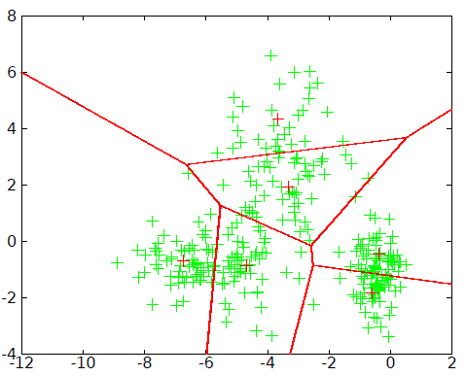
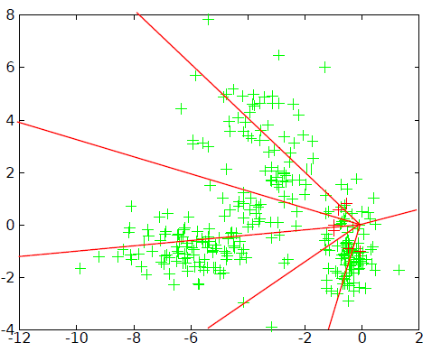
Įtakų zonos

Slide 15
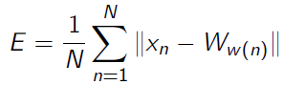
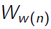
Vektorių kvantavimas (ang. vector quantization)
Savęs organizuojančių tinklų (panaudojant neuronų konkurenciją) mokymosi tikslas yra toks neuronų sutvarkymas (t.y. šių neoronų svorių parinkimas), kuris sumažintų klaidą darant įvesties vektoriaus x aproksimavimą panaudojant konkurencijoje laimėjusio neurono svorio reikšmę.
Esant N įvesties vektoriams ir taikant Euklido metriką, klaidos išraiška gali būti apskaičiuota
čia yra neurono laimėtojo svoris paduodant įvesties vektorių x_{n}.

Slide 16
Vektorių kvantavimas
Neuronai laimėtojai paduodant vis kitus įvesties duomenis sudaro taip vadinamą kodų knygą (ang.-codebook). Duomenų erdvė, kuri gaunama taikant tokią taisyklę skaidoma į segmentus - taip vadinamą Voronojaus mozaiką (ang. - Voronoi mosaic), kurioje pažymimos duomenų klasės.

Slide 17
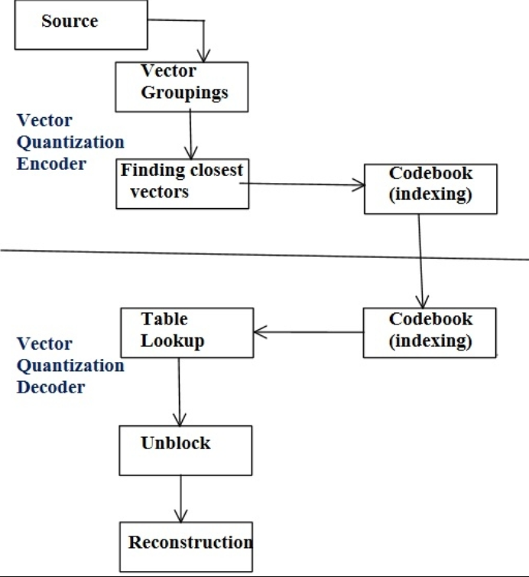
Signalo kodavimas- dekodavimas

Slide 18
Taikymai
Vaizdo kodekai grįsti vektorių kvantavimu
Garso kodekai grįsti vektorių kvantavimu
Twin vector quantization (VQF) is part of the MPEG-4 standard
Microsoft Video 1
QuickTime: Apple Video (RPZA) and Graphics Codec (SMC)
...
DTS
Ogg
...
Naudojamas šablonų atpažinime diktoriaus atpažinimu

Slide 19
Taikymai – realizacijos aptarimas
Panašumo laipsnio nustatymas tarp duomenų šablonų,
Klasifikavimas kai išskyriami duomenys kurių atžvilgiu jie grupuojami
Prototipo apibrėžimas kai nustatomas tipinis grupės atstovas (t.y. prototipas)
Kodavimas – kai nustatomos prototipų grupės, kurių kiekis ženkliai mažesnis nei visas pradinis duomenų rinkinys (taikomas duomenų suspaudime su informacijos praradimu)
Savybių žemėlapio sukūrimas kai sutvarkomi duomenys panašumo kriterijų atžvilgiu

Slide 20
Vektorių kvantavimo iliustracija
http://ccy.dd.ncu.edu.tw/~chen/course/Neural/ch4/index.htm

Slide 21
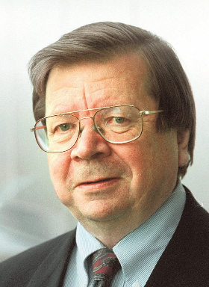
Kohoneno neuroniniai tinklai
Teuvo Kohonen (Academy of Finland, 1982)

Slide 22
Save organizuojantys neuroniniai tinklai (Self organizing maps)
Tinklas grįstas mokymu be mokytojo (t.y. reikalingi tik įvesties duomenys, o išvesties duomenų nereikia);
Ko gali išmokti tinklas?
Atsakymas – tinklas mėgina suprasti duomenų struktūrą

Slide 23
Taikymai
Dimensijos sumažinimas, klasterizavimas
Pradinių duomenų analizė išryškinant panašius ir skirtingus duomenys;
Analizuojamų duomenų panašumo grafinis vaizdavimas
Kaip naujienos detektorius: duomenys, kurių priklausomumą vienam iš anksčiau apibrėžtų klasterių, negali būti nustatytas – interpretuojami kaip naujiena

Slide 24
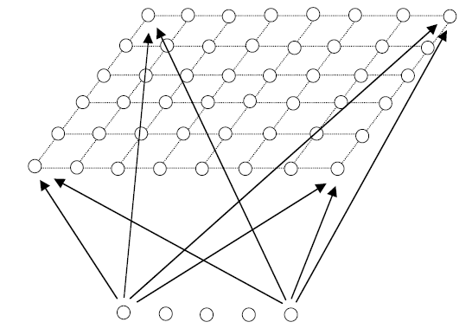
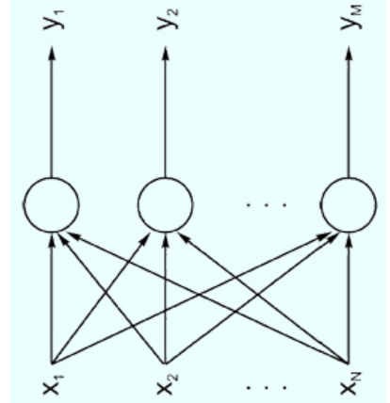
Save organizuojantys neuroniniai tinklai (Self organizing maps)
SOM struktūra
Neuronai tinklelyje jungiami kaimynystės sąryšio pagalba;
Kiekvienas tinklo neuronas sujungtas su visais n-mačio įvesties vektoriaus komponentais sinaptinių svorių pagalba
Skaičiuojamasis sluoksnis
Įvesties sluoksnis

Slide 25
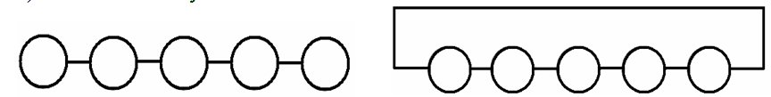
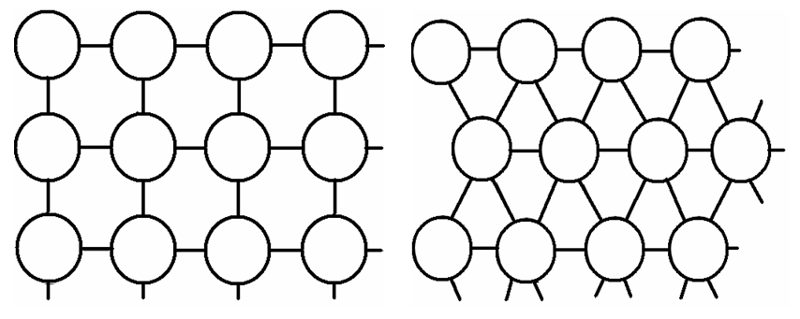
SOM struktūros
1-matė
atvira grandis
uždara grandis
2- matė
stačiakampė
šešiakampė

Slide 26
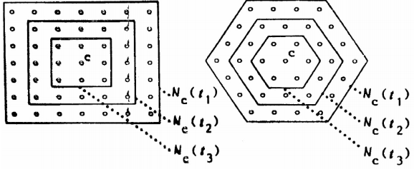
SOM kaiminystės sąvoka

Slide 27
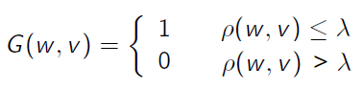
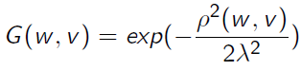
SOM kaiminystės funkcijos
G(w, v) yra kaiminystės funkcija, kur w ir v yra neorientuoto grafo (SOM struktūra) viršūnės. Funkcija turi teigiamas reikšmes ir gali būti įvairių formų:
Kvadratinė kaiminystės funkcija
čia yra trumpiausias kelias tarp w ir v.
Gauso kaiminystės funkcija

Slide 28
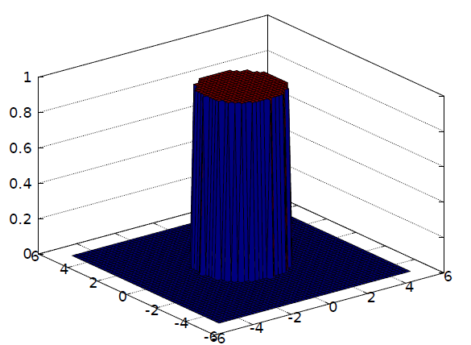
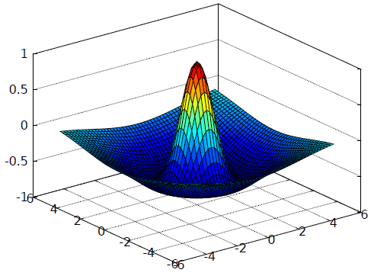
Kaiminystės funkcijos

Slide 29
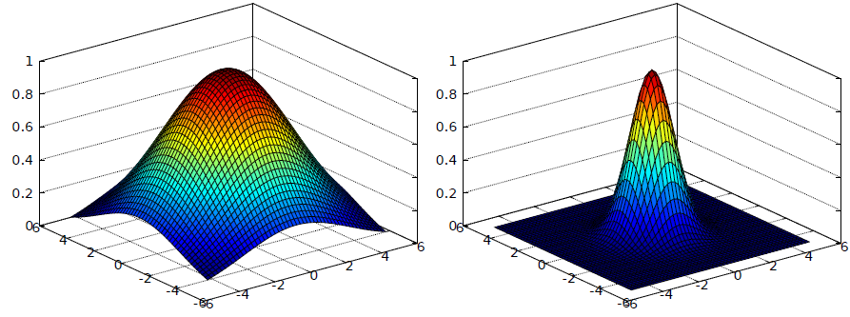
Kaiminystės funkcijos

Slide 30
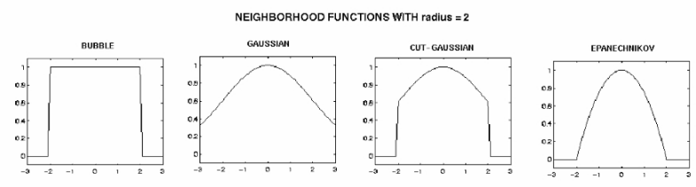
SOM kaimynystės funkcijų apibendrinimas taisyklė – Winner Takes Most
Kaimynystė gali būti
apibrėžta griežtai, t.y. 0/1, arba
naudojant priklausomumo funkciją [0,1] priklausomumo funkcijos
Kaimynystės priklausomumo funkcijos

Slide 31
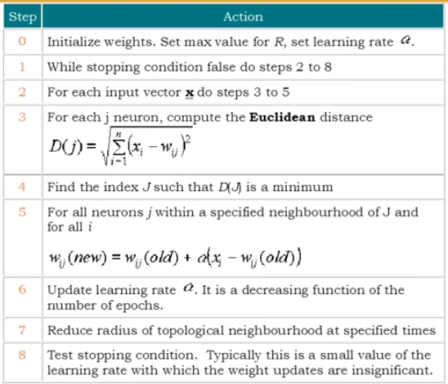
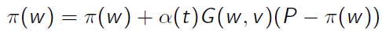
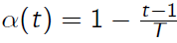
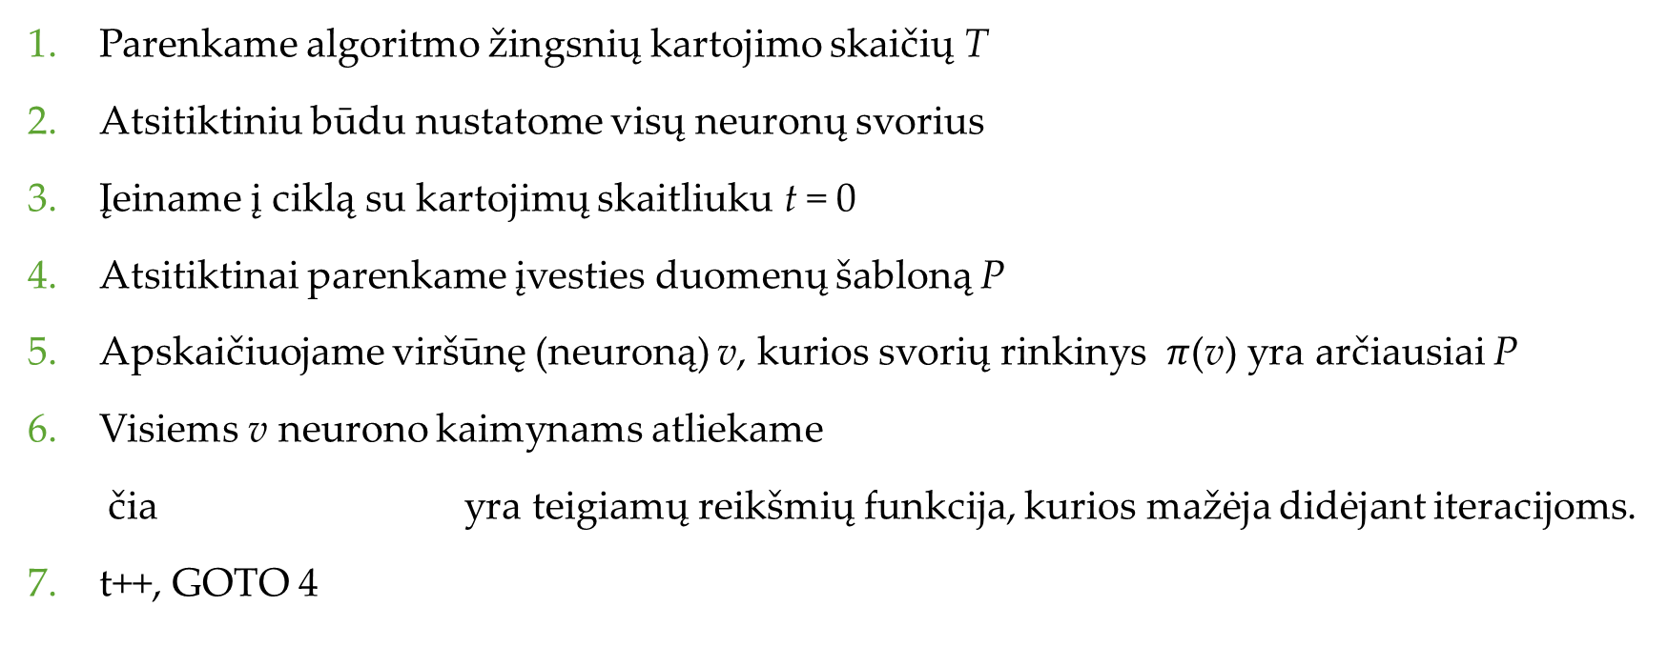
Kohoneno algoritmas
Parenkame algoritmo žingsnių kartojimo skaičių T
Atsitiktiniu būdu nustatome visų neuronų svorius
Įeiname į ciklą su kartojimų skaitliuku t = 0
Atsitiktinai parenkame įvesties duomenų šabloną P
Apskaičiuojame viršūnę (neuroną) v, kurios svorių rinkinys $π$(v) yra arčiausiai P
Visiems v neurono kaimynams atliekame
čia yra teigiamų reikšmių funkcija, kurios mažėja didėjant iteracijoms.
t++, GOTO 4

Slide 32
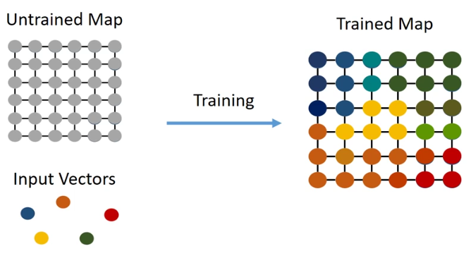
Save organizuojantys neuroniniai tinklai (Self organizing maps)
Veikimo iliustracija
https://www.youtube.com/watch?v=GdZckTLNqsY

Slide 33
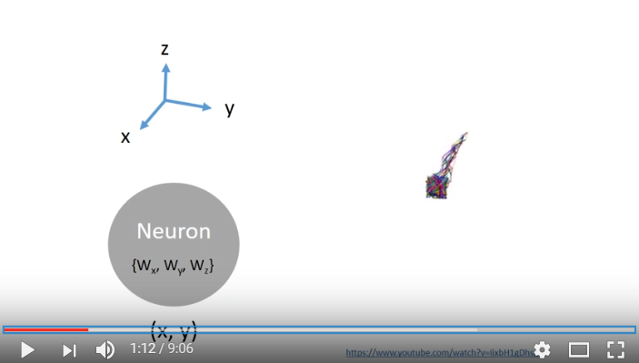
Save organizuojantys neuroniniai tinklai (Self organizing maps)

Slide 34
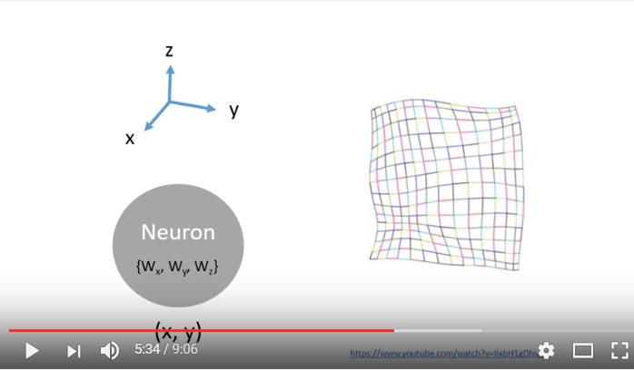
Save organizuojantys neuroniniai tinklai (Self organizing maps)

Slide 35
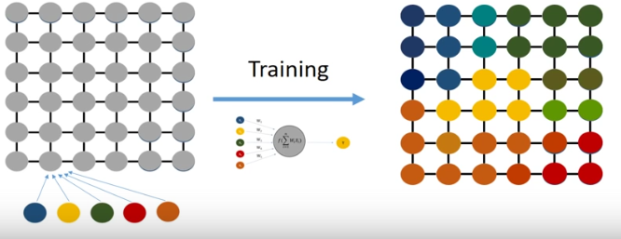
Save organizuojantys neuroniniai tinklai (Self organizing maps)

Slide 36
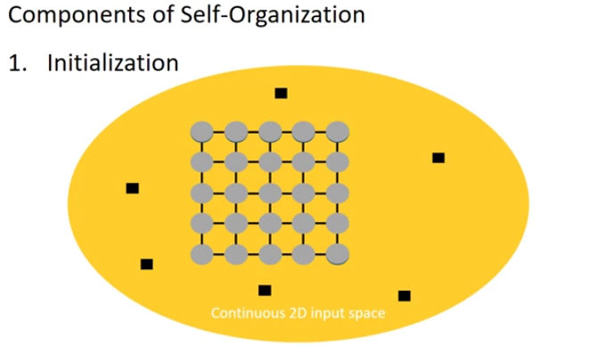
Save organizuojantys neuroniniai tinklai (Self organizing maps)

Slide 37
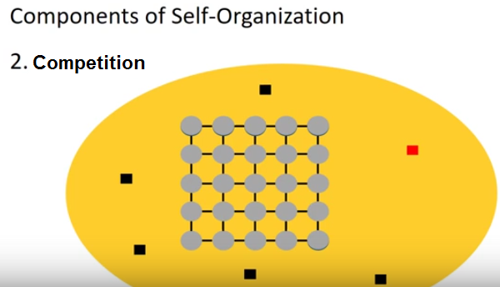
Save organizuojantys neuroniniai tinklai (Self organizing maps)

Slide 38
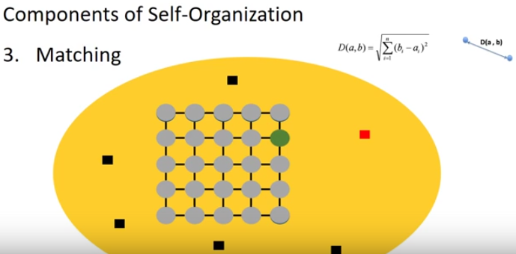
Save organizuojantys neuroniniai tinklai (Self organizing maps)

Slide 39
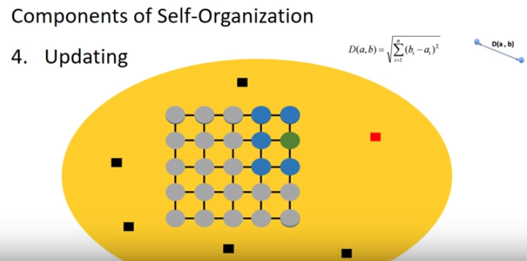
Save organizuojantys neuroniniai tinklai (Self organizing maps)

Slide 40
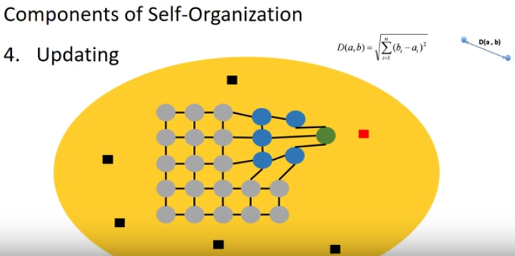
Save organizuojantys neuroniniai tinklai (Self organizing maps)

Slide 41
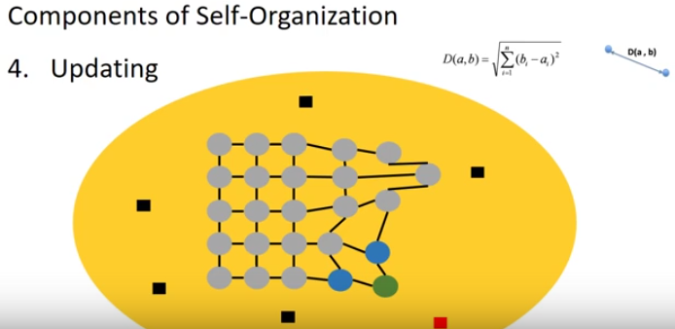
Save organizuojantys neuroniniai tinklai (Self organizing maps)
…

Slide 42
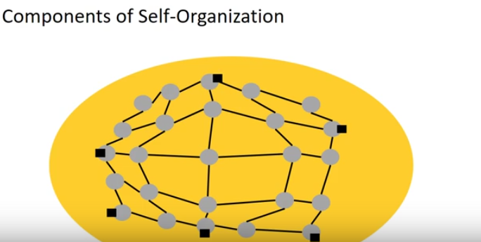
Save organizuojantys neuroniniai tinklai (Self organizing maps)
…

Slide 43

Analizuojamų duomenų panašumo grafinis vaizdavimas

Slide 44
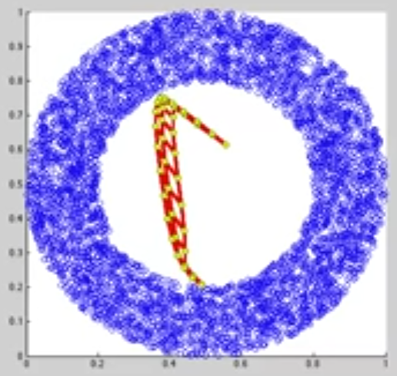
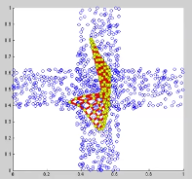
Analizuojamų duomenų panašumo grafinis vaizdavimas
Iliustracija
https://www.youtube.com/watch?v=B2Z-IFHcMxg

Slide 45
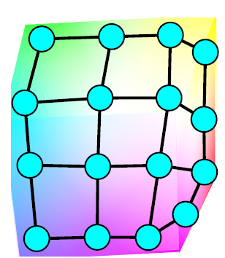
Taikymai – duomenų vizualizavimas mažinant dimensių skaičių

Slide 46
Neparametriniai mokymosi metodai

Slide 47
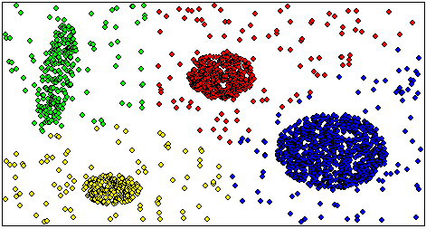
Klasterizavimo uždaviniai ir metodai
K-vidurkių metodas

Slide 48
K-vidurkių metodas (K-means clusterization)
Pradžia: parenkame numatomų segmentų skaičių K, turime aibę taškų x₁, ..., x_{n}
Pozicionuojame centruoidus c₁,..., c_{K} atsitiktinėse vietose
https://www.youtube.com/watch?v=_aWzGGNrcic&t=310s

Slide 49
K-vidurkių metodas (K-means clusterization)
Pradžia: parenkame numatomų segmentų skaičių K, turime aibę taškų x₁, ..., x_{n}
Pozicionuojame centruoidus c₁,..., c_{K} atsitiktinėse vietose
Kartoti kol pasieksime konvergenciją:
kiekvienam taškui x_{i}:
rasti arčiausią centroidą c_{j} argmin j D(x_{i},c_{j}) // D(x_{i},c_{j}) - atstumo metrika
priskirti tašką x_{i} segmentui j
https://www.youtube.com/watch?v=_aWzGGNrcic&t=310s

Slide 50
K-vidurkių metodas (K-means clusterization)
Pradžia: parenkame numatomų segmentų skaičių K, turime aibę taškų x₁, ..., x_{n}
Pozicionuojame centruoidus c₁,..., c_{K} atsitiktinėse vietose
Kartoti kol pasieksime konvergenciją:
kiekvienam taškui x_{i}:
rasti arčiausią centroidą c_{j} argmin j D(x_{i},c_{j}) // D(x_{i},c_{j}) - atstumo metrika
priskirti tašką x_{i} segmentui j
apskaičiuojamas naujas centroidas c_{j} = j-jo segmento visų taškų aritmetinis vidurkis
https://www.youtube.com/watch?v=_aWzGGNrcic&t=310s

Slide 51
K-vidurkių metodas (K-means clusterization)
Pradžia: parenkame numatomų segmentų skaičių K, turime aibę taškų x₁, ..., x_{n}
Pozicionuojame centruoidus c₁,..., c_{K} atsitiktinėse vietose
Kartoti kol pasieksime konvergenciją:
kiekvienam taškui x_{i}:
rasti arčiausią centroidą c_{j} argmin j D(x_{i},c_{j}) // D(x_{i},c_{j}) - atstumo metrika
priskirti tašką x_{i} segmentui j
apskaičiuojamas naujas centroidas c_{j} = j-jo segmento visų taškų aritmetinis vidurkis
Stabdyti kai segmentai nustoja keistis
https://www.youtube.com/watch?v=_aWzGGNrcic&t=310s

Slide 52
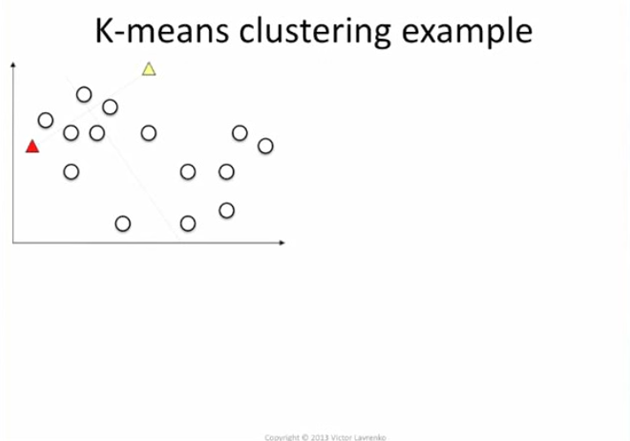
K-vidurkių metodas (K-means clusterization)
https://www.youtube.com/watch?v=_aWzGGNrcic&t=310s

Slide 53
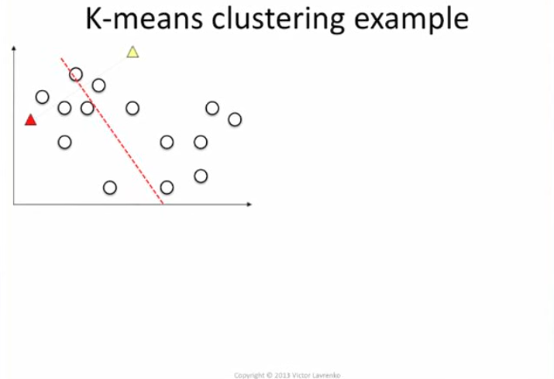
K-vidurkių metodas (K-means clusterization)
https://www.youtube.com/watch?v=_aWzGGNrcic&t=310s

Slide 54

K-vidurkių metodas (K-means clusterization)
https://www.youtube.com/watch?v=_aWzGGNrcic&t=310s

Slide 55

K-vidurkių metodas (K-means clusterization)
https://www.youtube.com/watch?v=_aWzGGNrcic&t=310s

Slide 56

K-vidurkių metodas (K-means clusterization)
https://www.youtube.com/watch?v=_aWzGGNrcic&t=310s

Slide 57

K-vidurkių metodas (K-means clusterization)
https://www.youtube.com/watch?v=_aWzGGNrcic&t=310s

Slide 58

K-vidurkių metodas (K-means clusterization)
https://www.youtube.com/watch?v=_aWzGGNrcic&t=310s

Slide 59

K-vidurkių metodas (K-means clusterization)
https://www.youtube.com/watch?v=_aWzGGNrcic&t=310s

Slide 60

K-vidurkių metodas (K-means clusterization)
https://www.youtube.com/watch?v=_aWzGGNrcic&t=310s

Slide 61


k-NN

Slide 62


k-NN, Parzen Windows

Slide 63

k-NN, Parzen Windows

Slide 64


k-NN, Parzen Windows Kernels (branduoliai)
https://www.youtube.com/watch?v=UPXIdi_aTEg

Slide 65

Radialinė bazinė funkcija (ang. Radial basis function)
K(x_{i}, x) – radialinės bazinės funkcijos (RBF) branduolis.
RBF - realių reikšmių funcija kurios reikšmė priklauso tik nuo atstumo nuo pasirinkto taško. Pvz. radialinėmis funkcijomis gali būti atstumo metrikos (Euklido atstumas, t.t.)
RBF bendru atveju užrašoma $φ\left(x,c\right)=φ\left\|x \text{− }\text{c}\right\|$).
Ankstesnio pavyzdžio atveju, K(x_{i}, x) reikšmės mažėja kai tolstama nuo centro x.

Slide 66
Locally weighted linear regression
Be balsavimo ir vidurkinimo galime naudoti taip vadinamus lokalius modelius prognozėms sudaryti.

Slide 67


Locally weighted linear regression
Tiesinėje regresijoje ieškomas svorių vektorius w, kuris minimizuoja paklaidų kvadratų sumą (sum of squared errors, SSE).
Lokaliame modelyje ieškomas w kad minimizuoti SSE lokaliame taške x kurį norime prognozuoti
čia yra RBF branduolys

Slide 68



Locally weighted linear regression: iliustracija
minimizuojama
\tau padidinimas padidina skambučio formos kreivės plotį (žr.apatinį paveikslą)
https://xavierbourretsicotte.github.io/loess.html
Notes:
Local regression illustrated on some simulated data, where the blue curve represents f(x)f(x) from which the data were generated, and the light orange curve corresponds to the local regression estimate. The orange colored points are local to the target point x0x0, represented by the orange vertical line. The yellow bell-shape superimposed on the plot indicates weights assigned to each point, decreasing to zero with distance from the target point. The fit f(x0)f(x0) at x0x0 is obtained by fitting a weighted linear regression (orange line segment), and using the fitted value at x0x0 (orange solid dot) as the estimate f(x0)f(x0).

